Slide 1


ایجاد سامانه موقعیت‌یابی با استفاده از یادگیری‌ماشین بر بستر شکبه لوراون
گردآورنده: حمیدرضا همتی استاد راهنما: دکتر مهدی راستی
فروردین 1402

Slide 2
چشم‌انداز ارائه
پیاده‌سازی الگوریتم‌های یادگیری ماشین
جمع‌آوری داده
پیاده‌سازی دستگاه‌ها
آشنایی با نیاز‌ها
5- تست و ارزیابی
4- مجموعه دادگان
3- ایجاد زیرساخت
2-تبیین نیازمندی‌ها
1- تعریف مسئله
مقایسه نتایج
پیش پردازش دادگان
انتخاب محیط پیاده‌سازی و استقرار دستگاه‌ها
انتخاب زیرساخت برحسب نیازمندی‌ها

Slide 3
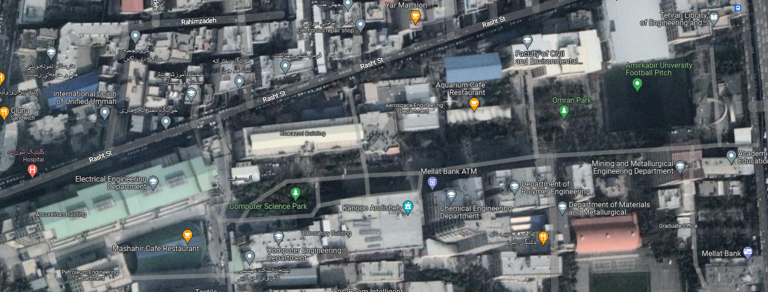
1.
تعریف مسئله
مکان‌یابی یا positioning
موقعیت‌یابی یا localization

Slide 4
تبیین نیازمندی‌ها
2
مشخص کردن نیاز‌مندی‌های functional و non-functional سامانه
انتخاب زیرساخت و تکنولوژی مناسب برحسب نیاز‌ها

Slide 5
نیازمندی‌های سامانه
requirements
Non-functional
functional
mobility
usability
costs
Wide Area coverage
Localization performance
Energy efficiency
User costs
Setup costs

Slide 6
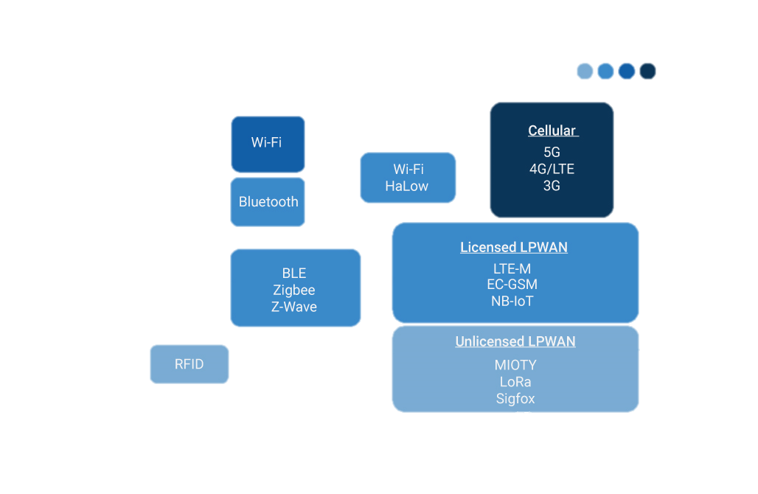
انتخاب زیرساخت
LPWAN technologies, low power & wide area networks
Cost:
Low
High
100 MBps
1 MBps
100 KBps
1 KBps
1 m
10 m
100 m
1 km
10 km

Slide 7
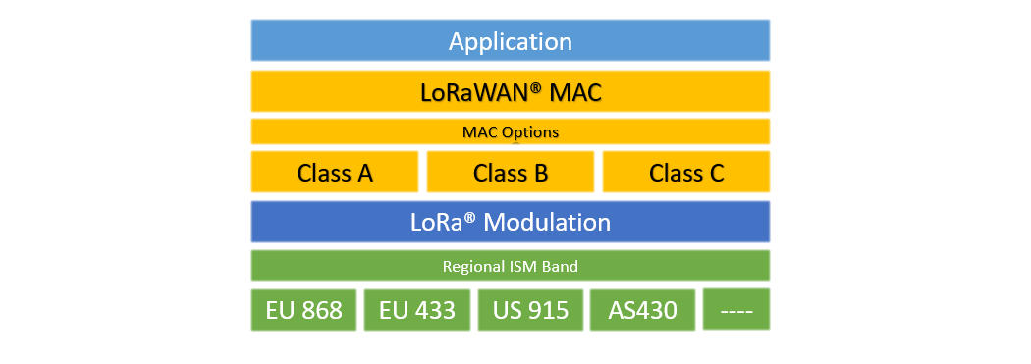


انتخاب زیرساخت
MAC Layer
Physical Layer
(PHY)

Slide 8
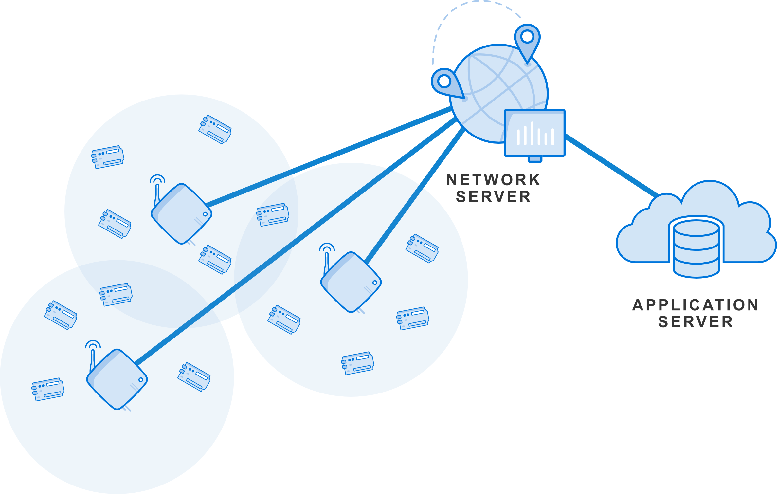
انتخاب زیرساخت

Slide 9
ایجاد زیرساخت
3
پیاده‌سازی دروازه و دستگاه‌انتهایی شبکه LoRaWAN
استقرار زیرساخت در محیط مناسب

Slide 10

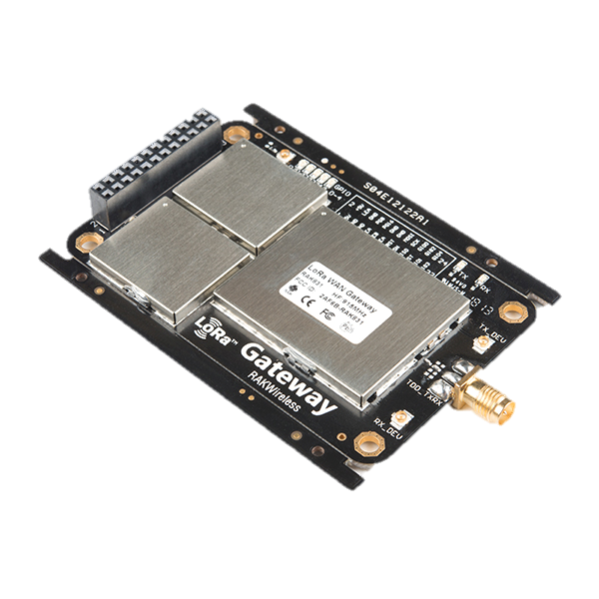
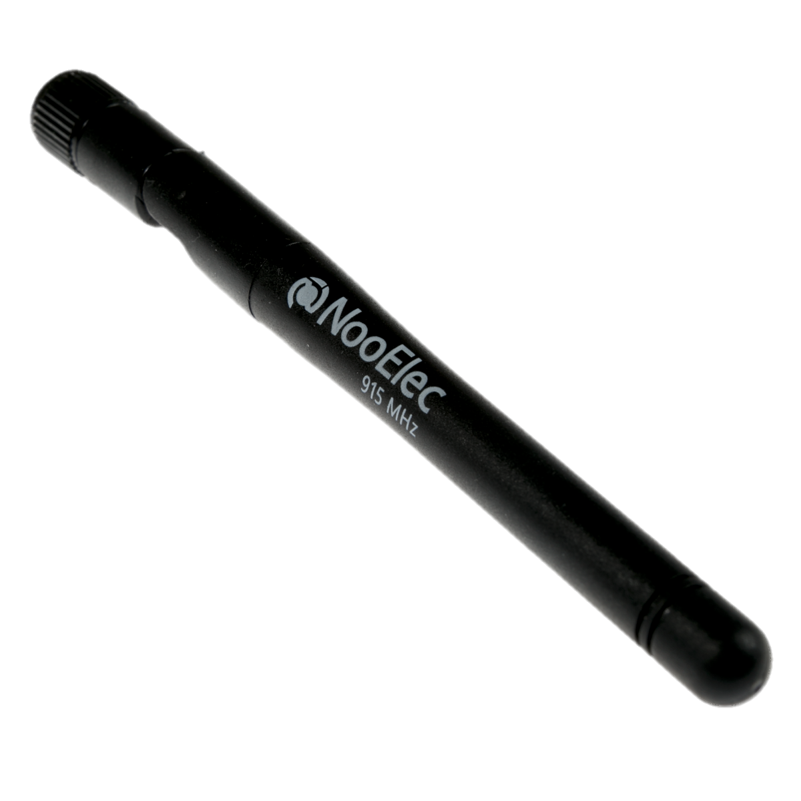
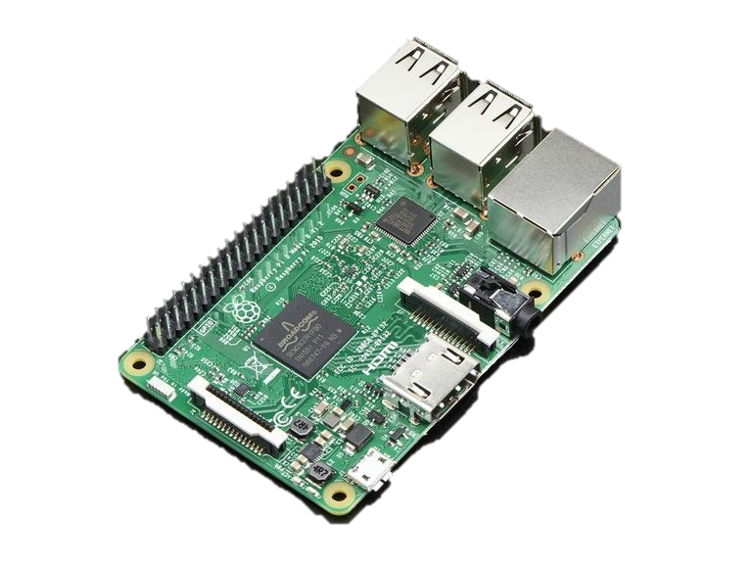
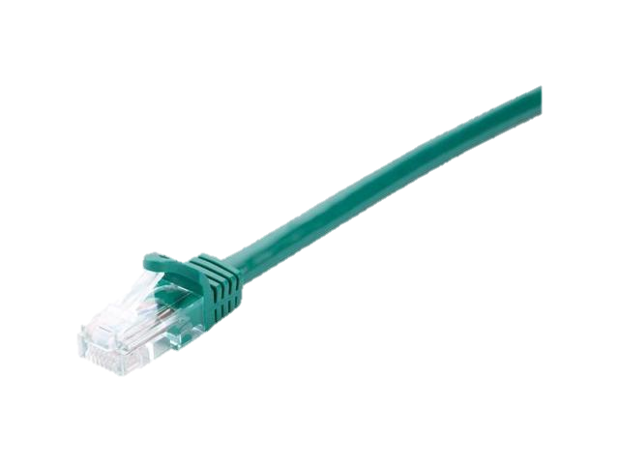
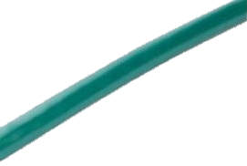
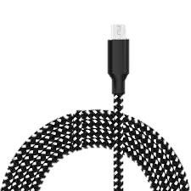
پیاده‌سازی دروازه شبکه

Slide 11
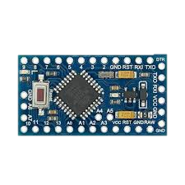
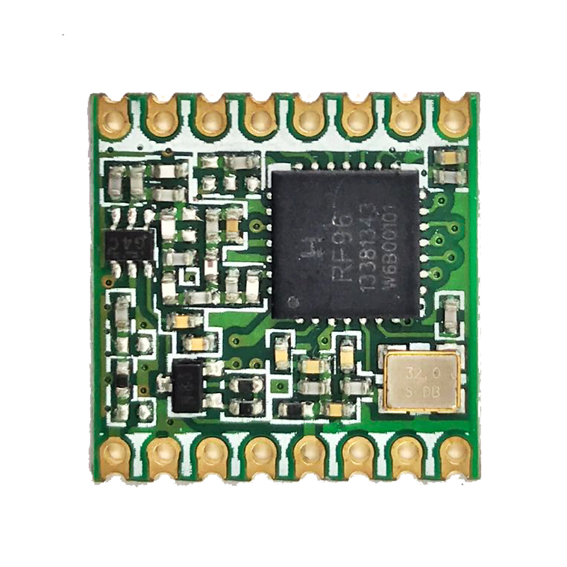
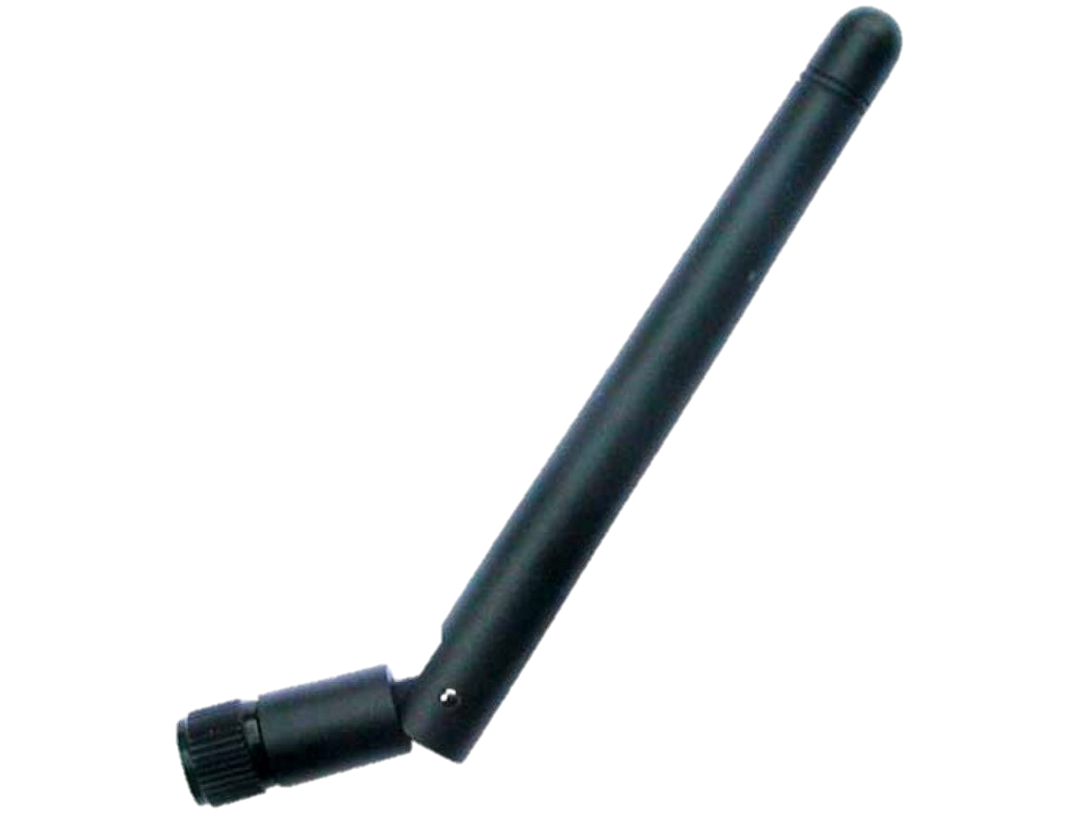
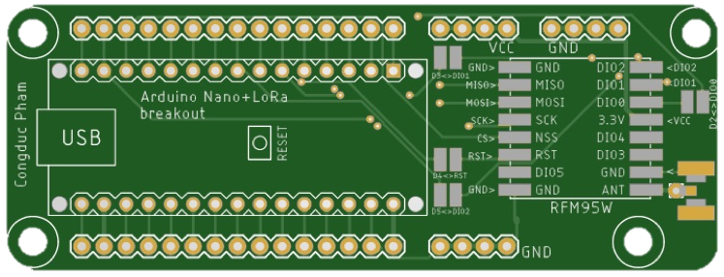
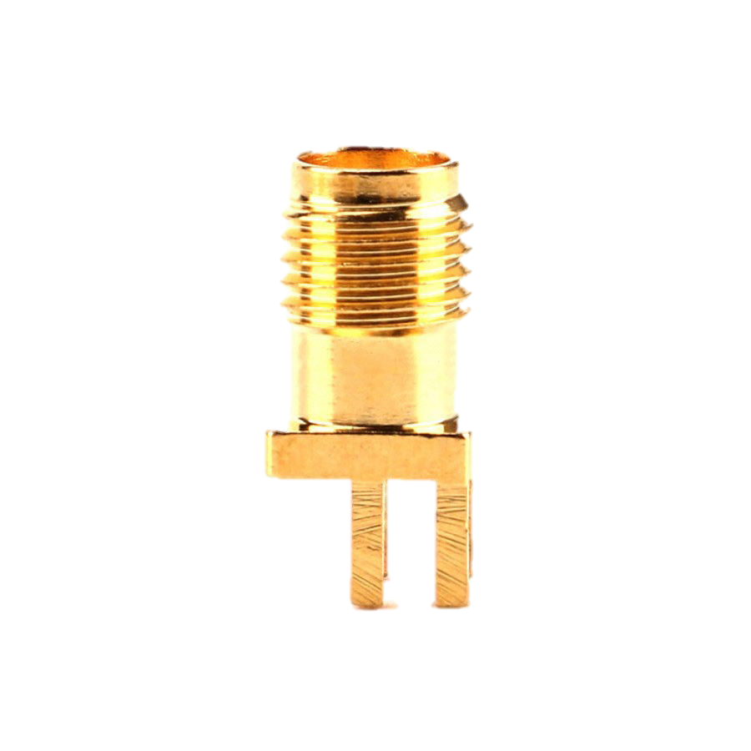
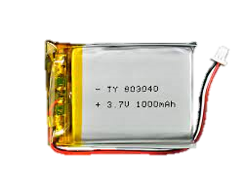
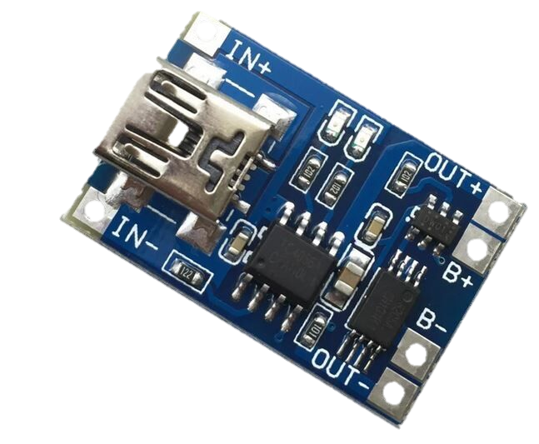
پیاده‌سازی دستگاه‌انتهایی

Slide 12
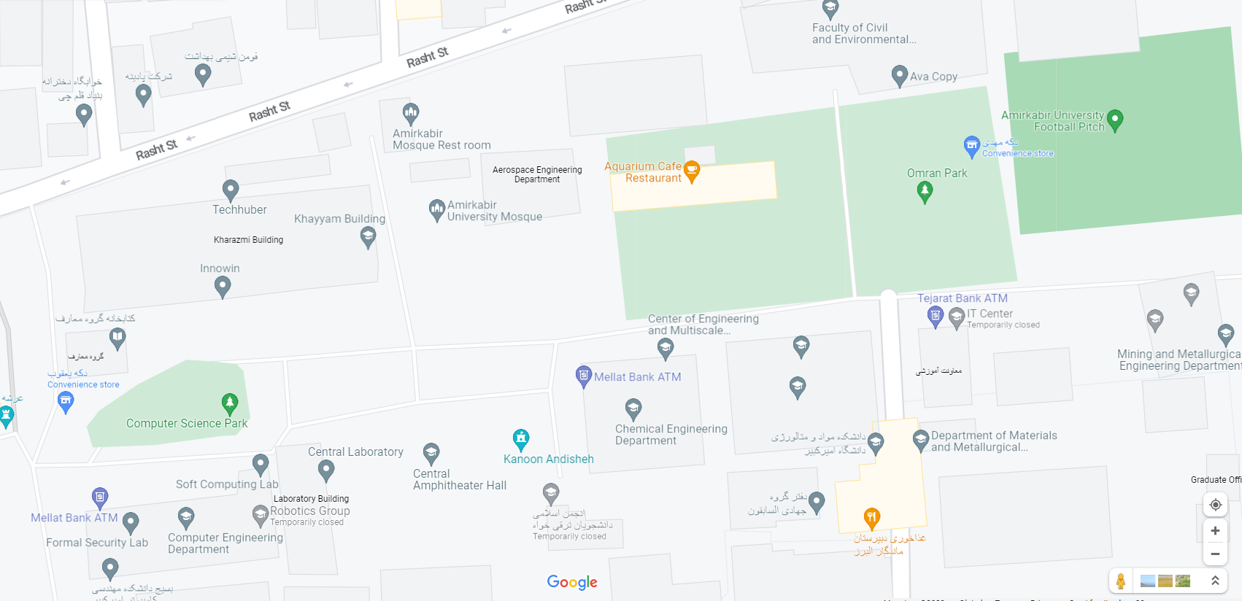
دانشکده عمران
دانشکده معدن
دانشکده مهندسی کامپیوتر

Slide 13
مجموعه دادگان
4
جمع‌آوری داده
معرفی و تحلیل دادگان
پیش‌پردازش دادگان

Slide 14
دانشکده عمران
دانشکده معدن
دانشکده مهندسی کامپیوتر

Slide 15
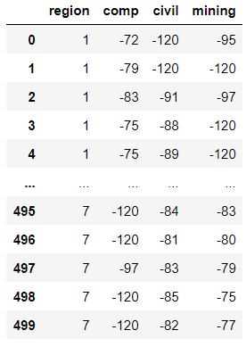
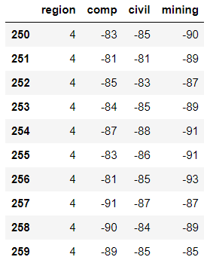
معرفی دادگان
4 ویژگی
3 ویژگی عددی
1 ویژگی هدف، کتگوریکال
500 عدد داده
به چه تعداد داده نیاز داریم؟
معیار مناسب: حداقل 10 برابر تعداد ویژگی‌ها

Slide 16

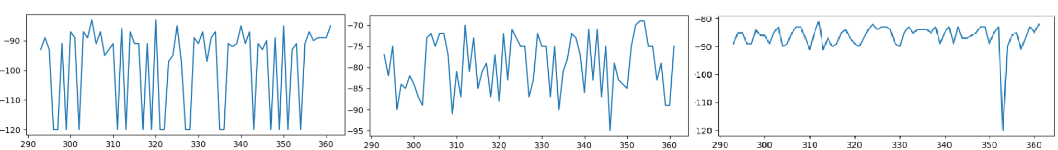
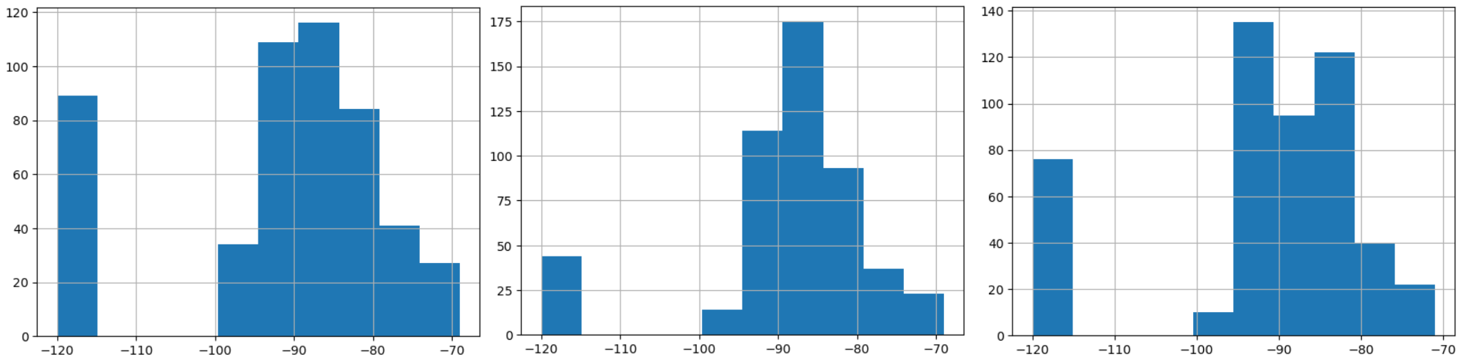
تحلیل دادگان
ناحیه 5
ناحیه 5
ناحیه 5
دروازه دانشکده کامپیوتر
دروازه دانشکده عمران
دروازه دانشکده معدن

Slide 17
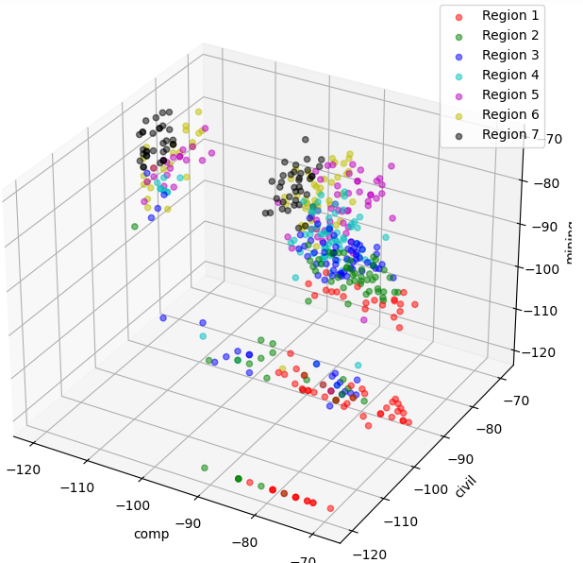
تحلیل دادگان

Slide 18
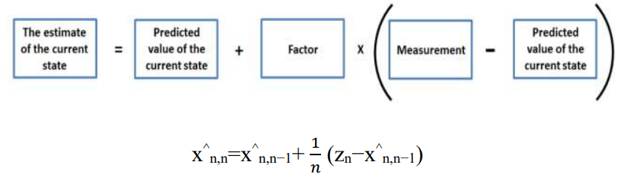
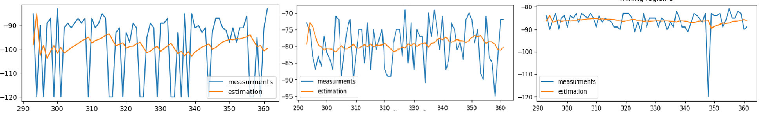
پیش‌پردازش دادگان
ناحیه 5
دروازه دانشکده کامپیوتر
دروازه دانشکده عمران
دروازه دانشکده معدن

Slide 19
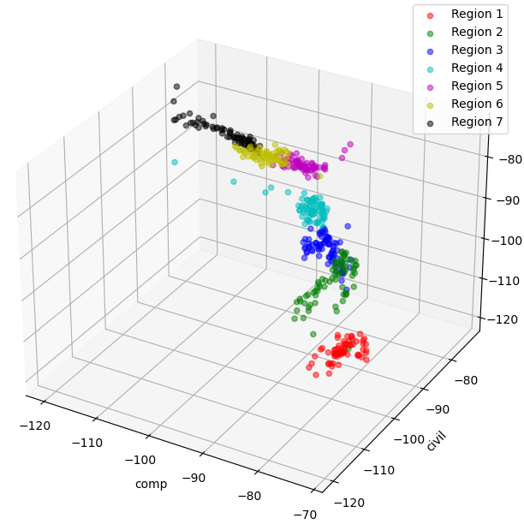
تحلیل دادگان

Slide 20
تست و ارزیابی
5
پیاده‌سازی الگوریتم‌های یادگیری ماشین
ارزیابی

Slide 21
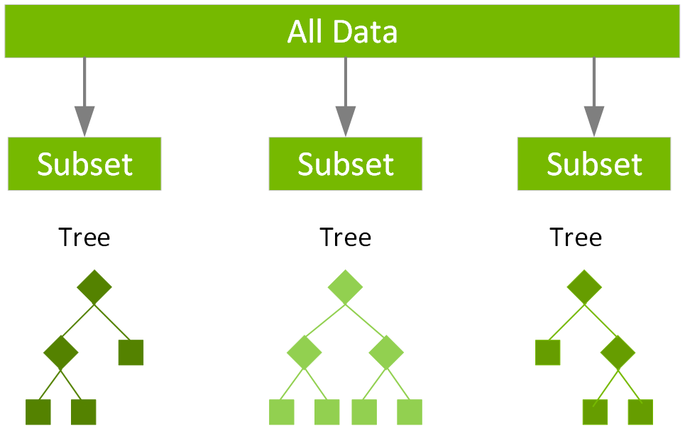

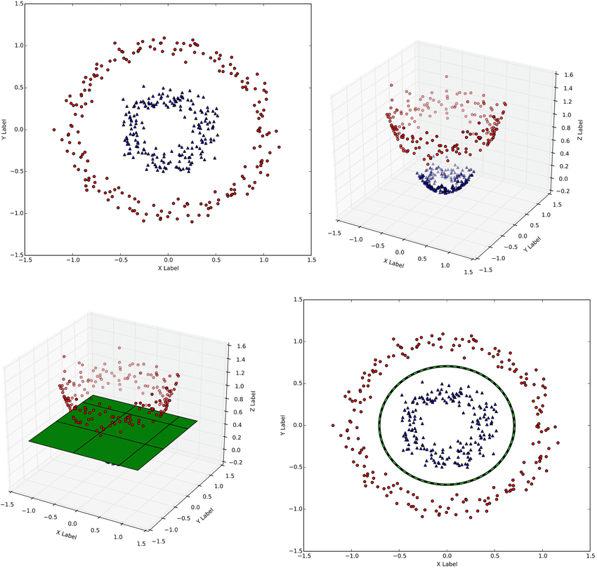
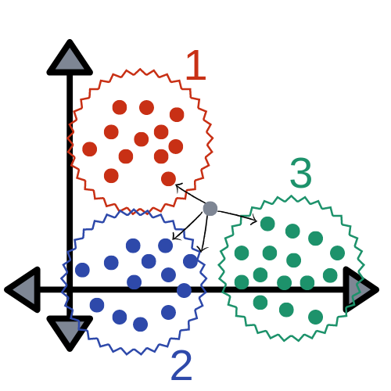
پیاده‌سازی الگوریتم‌های یادگیری ماشین
Neural network
XGBoost
k nearest neighbor (KNN)
Support Vector machine (SVM)

Slide 22
ارزیابی الگوریتم‌ها برروی داده‌های خام
Model/evaluation | CA | Precision | Recall | F1
SVM | 54% | 54.4% | 54% | 53.1%
KNN | 56.4% | 56% | 56.4% | 56%
ANN | 47.6% | 45.2% | 47.6% | 45.7%
XGBoost | 49.6% | 50.3% | 49.6% | 49.8%

Slide 23
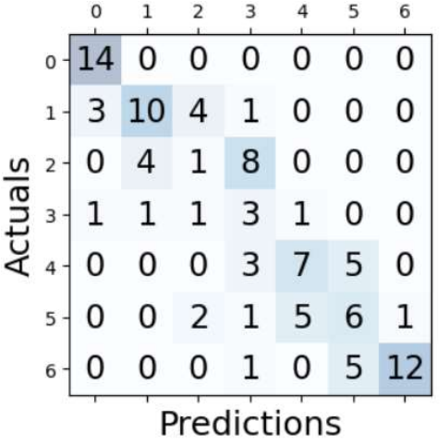
ماتریس درهم‌ریختگی

Slide 24
ارزیابی الگوریتم‌ها برروی داده‌های فیلتر شده
Model/evaluation | CA | Precision | Recall | F1
SVM | 97.3% | 97.3% | 97.3% | 97.3%
KNN | 96.8% | 96.8% | 96.8% | 96.8%
ANN | 95.5% | 95.7% | 95.5% | 95.5%
XGBoost | 96.5% | 96.5% | 96.5% | 96.5%

Slide 25
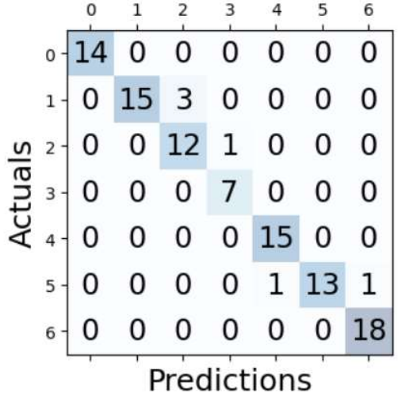
ماتریس درهم‌ریختگی

Slide 26
منابع
[1] L. Labs, “A mprehensive Look At Low Power, Wide Area Networks For Internet of Things Engineers and Decision Makers,” White Paper, 2016.
[2] N. Sornin, M. Luis, T. Eirich, T. Kramp, and O. Hersent, “LoRa Specification 1.0,” Lora Alliance Standard specification., Jan. 2015.
[3] P. Yadav and S. Vishwakarma, "Application of Internet of Things and Big Data towards a Smart City," in 3rd International Conference On Internet of Things: Smart Innovation and Usages (IoTSIU), Bhimtal, India , 2018.
[4] Jonathan de Carvalho, Silva, Joel J. P. C. Rodrigues, Antonio M. Alberti, Petar Solic, “LoRaWAN – A Low Power WAN Protocol for Internet of Things: a Review and Opportunities”, 2017.
[5] Po-Yu Chen, Laksh Bhatia, Roman Kolcun, David Boyle, Julie A. McCann, “Contact-Aware Opportunistic Data Forwarding in Disconnected LoRaWAN Mobile Networks” , 2020.

Slide 27
با تشکر از توجه شما

